Slide 1
LWBS
LMS Web scraping Book Store
LMS를 웹 스크래핑하여 남서울대학교 대학 서점 교재를 구매하는 웹페이지
캡스톤 04분반 트레인
멘 토 : 변회균 연구소장님
지도교수 : 유용환 교수님
팀 장 : 임세규 팀 원 : 강현수, 김영민, 엄태정

Slide 2
CONTENTS
01
02
프로젝트 개요
LWBS 핵심 기술
- 개발 동기 - 이슈 & 개선점
- 개발 환경 - 시스템 아키텍처
- 서비스 개념도
- 웹 스크래핑 - 네이버 책 검색 API
- 카카오 API - 카카오페이 API
03
04
팀원 협력
향후 전망
- 팀원 역할 분담 - 화면 설계 표준화
- 목표 관리
- 테스트 항목 및 결과
- 향후 개발 내용
CONTENTS

Slide 3
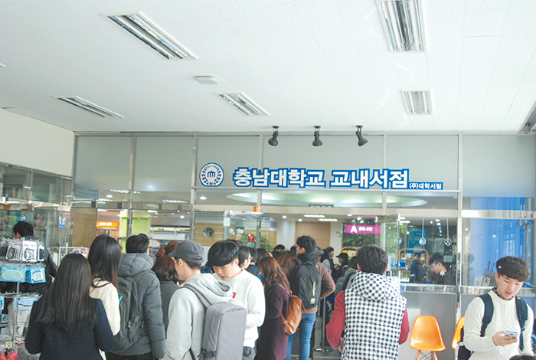
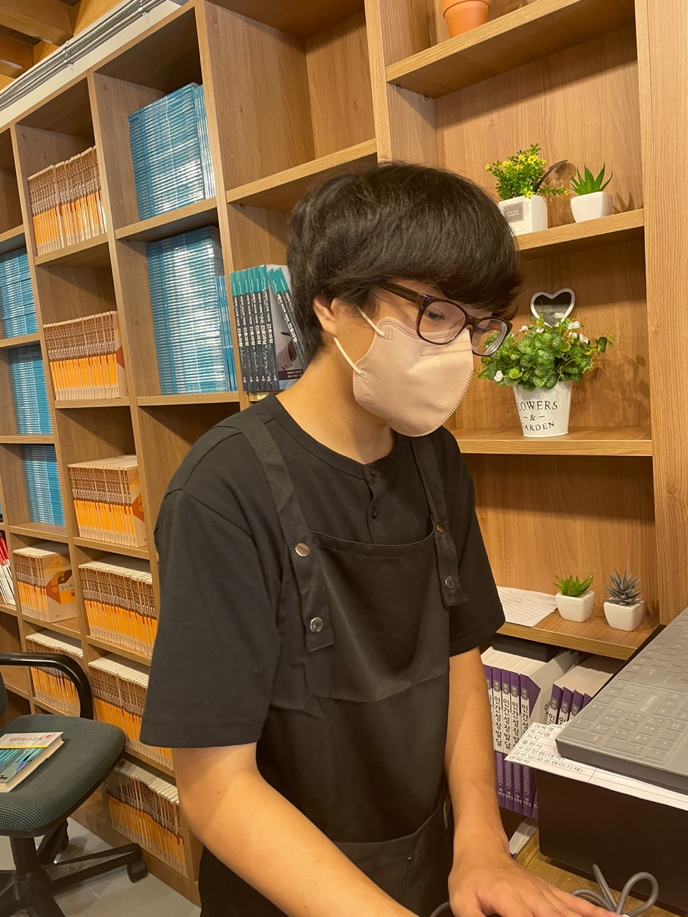
01
프로젝트 개요
◇ 개발 동기 : LMS와 대학서점이 따로 있는 게 불편하였고, 서점 입장의 불편한 점을 잘 파악한 후 개선할 수 있다

Slide 4
01
프로젝트 개요
◇ 이슈 및 개선점 : 학생 입장의 이슈 및 개선점
- 이슈
- 개선점
학생들이 구매해야 할 교재 정보를
찾을 수 있는 곳이 제한적이다.
교재를 구매하려는 학생이 많아
구매 과정이 오래 걸린다.
학생들 대신 구매해야 할
교재 정보를 수집한다.
온라인 사전 결제를 하여
구매 과정을 단축시킬 수 있다.
웹 스크래핑
- 이슈
- 개선점
카카오페이API

Slide 5
01
프로젝트 개요
◇ 이슈 및 개선점 : 서점 입장의 이슈 및 개선점
- 이슈
- 개선점
매 학기 교재 정보들을 조사 해야 하기
때문에 상품 준비시간이 오래 걸린다.
매 학기 교재의 판매 수량 예측이
힘들어 재고가 관리가 어렵다.
웹 스크래핑과
네이버 책 검색 API
서점은 빠르게 상품을 준비할 수 있다.
다음 학기 주문해야 할 교재 수량 예측이 가능하다 .
- 이슈
- 개선점
판매량 통계 자료

Slide 6





01
프로젝트 개요
◇ 프로젝트 개발 환경 : 프론트 엔드 & 백 엔드 & 서버 & 데이터 관리 & 산출물 관리

Slide 7




01
프로젝트 개요
◇ 프로젝트 개발 환경 : 사용 기술
스프링 프레임워크의 Spring MVC패턴을 사용하여 LWBS를 구현 하였다.
웹 스크래핑 기능을 수행하는 셀레니움 프레임 워크를 이용해서 DB 축적을 수행하였다.
카카오사에서 제공하는 API들을 사용하여 로그인, 결제, 환불을 수행 하였다.
AWS 웹 서비스를 사용하여 서버를 대여받아 LWBS를 배포 하였다.

Slide 8
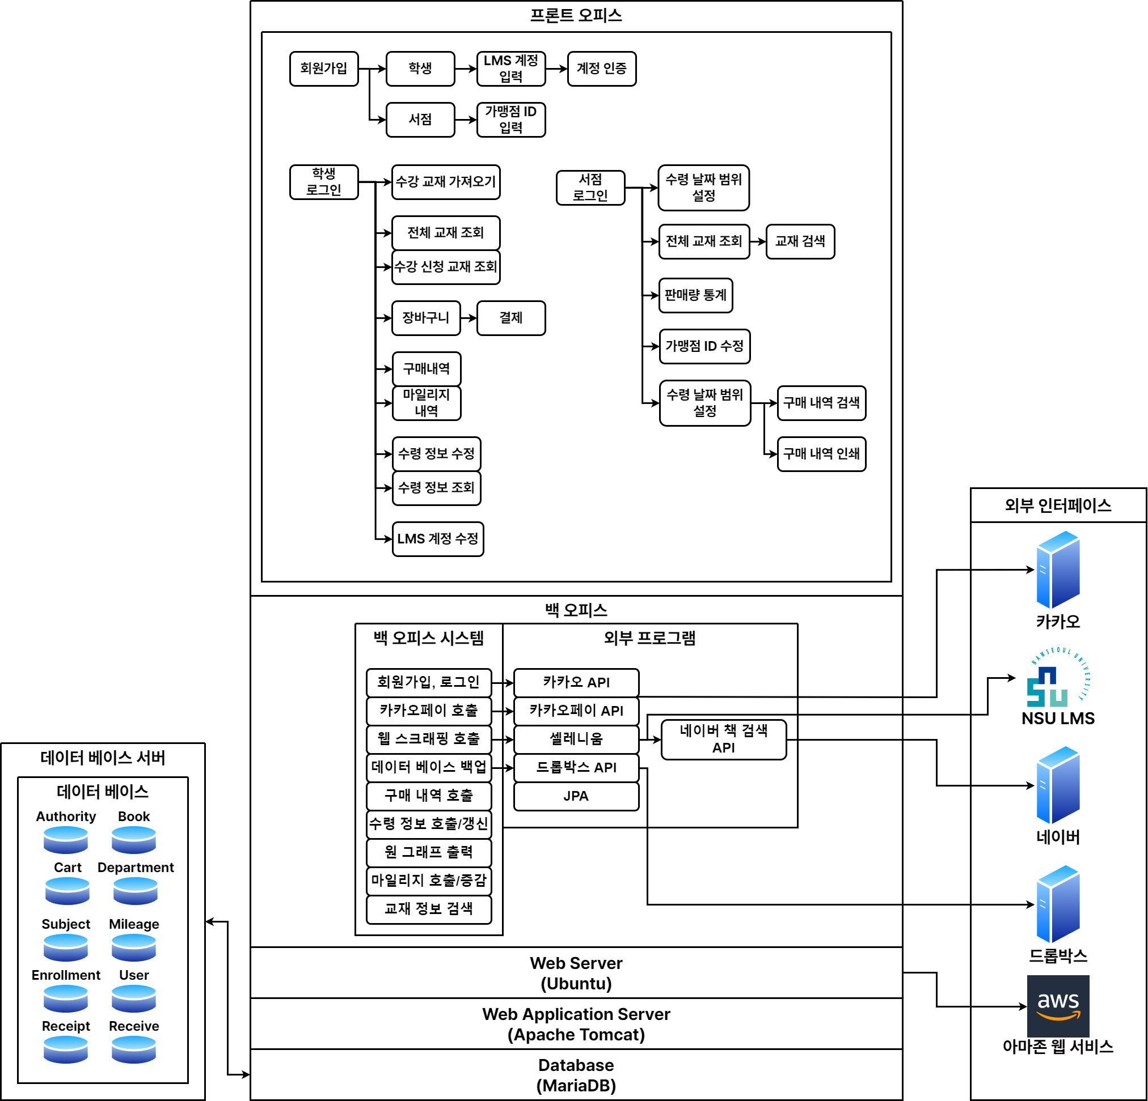
01
프로젝트 개요
◇ LWBS 시스템 아키텍처

Slide 9
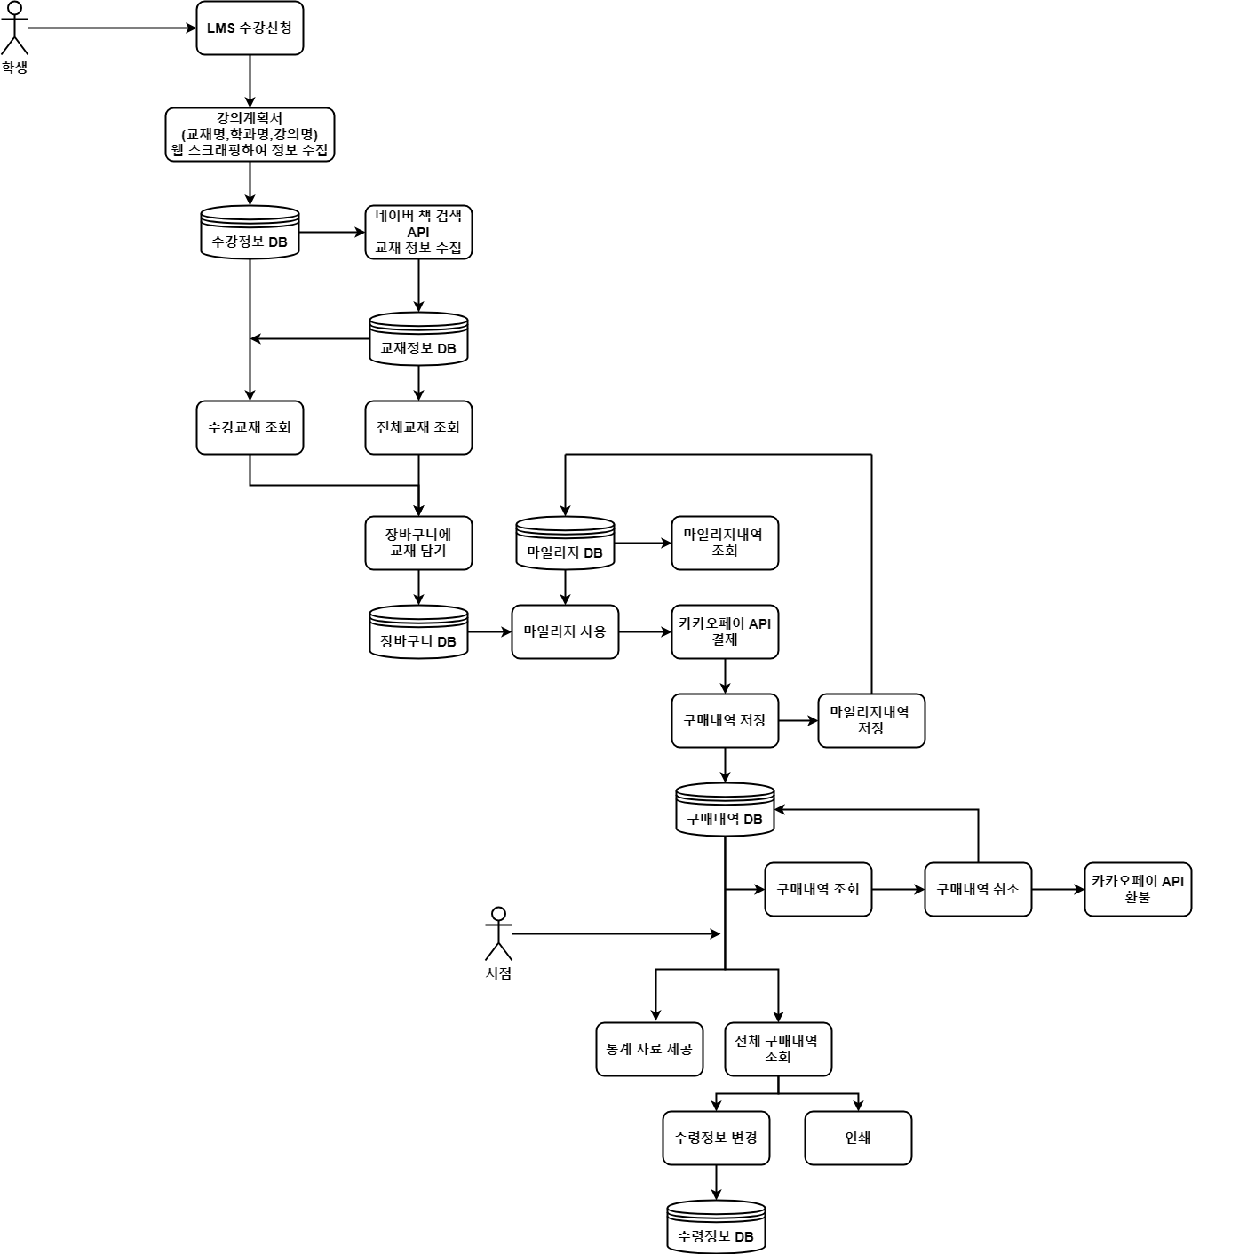
01
프로젝트 개요
◇ LWBS 전체 서비스 개념도

Slide 10
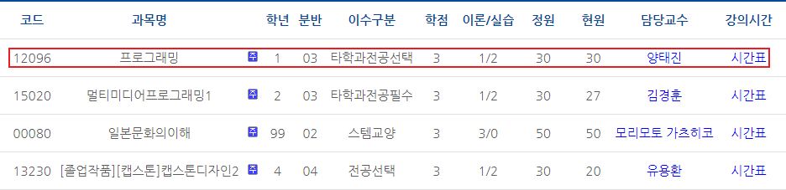
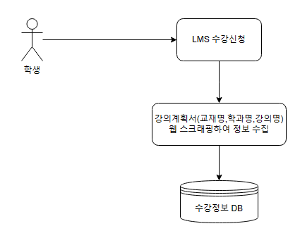
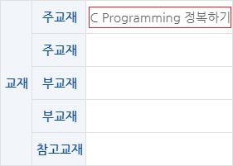
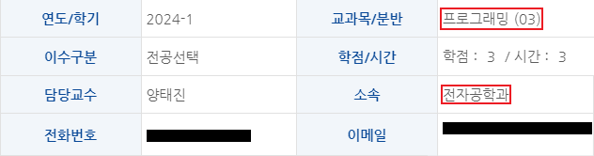
02
LWBS 핵심 기술
웹 스크래핑 기능을 수행하는 셀레니움 프레임워크에게 XPATH를 제공해
웹 브라우저 조작을 자동화 하여 필요한 웹 요소를 수집한다.
웹 스크래핑
수강신청조회 페이지 접속
주교재명 수집
강의명 / 학과명 수집
XPATH
강의계획서 : //*[@id="wrapper"]/div[1]/div/div/div[6]/div[1]/div/table/tbody/tr[2]/td[11]
주교재명 : //*[@id="popup_layout_list"]/div/div[2]/div[2]/div/div[2]/div/table/tbody/tr[6]/td[3]/span
강의명 : //*[@id="popup_layout_list"]/div/div[2]/div[2]/div/div[1]/div/div/table/tbody/tr[1]/td[4]/div/span[1]
학과명 : //*[@id="popup_layout_list"]/div/div[2]/div[2]/div/div[1]/div/div/table/tbody/tr[3]/td[4]/span

Slide 11
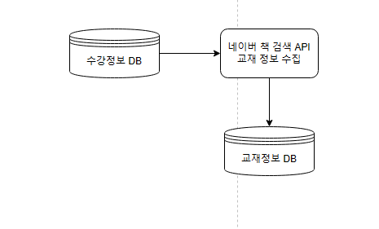
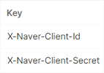
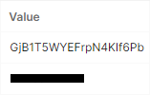
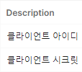
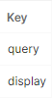
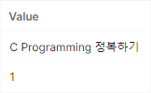
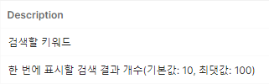
02
LWBS 핵심 기술
웹 스크래핑으로 수집한 교재 제목을 키워드로 하여
책 정보를 검색하고 JSON 형태로 응답을 준다.
네이버 책 검색 API
요청 방식
헤더
파라미터
응답 형태

Slide 12
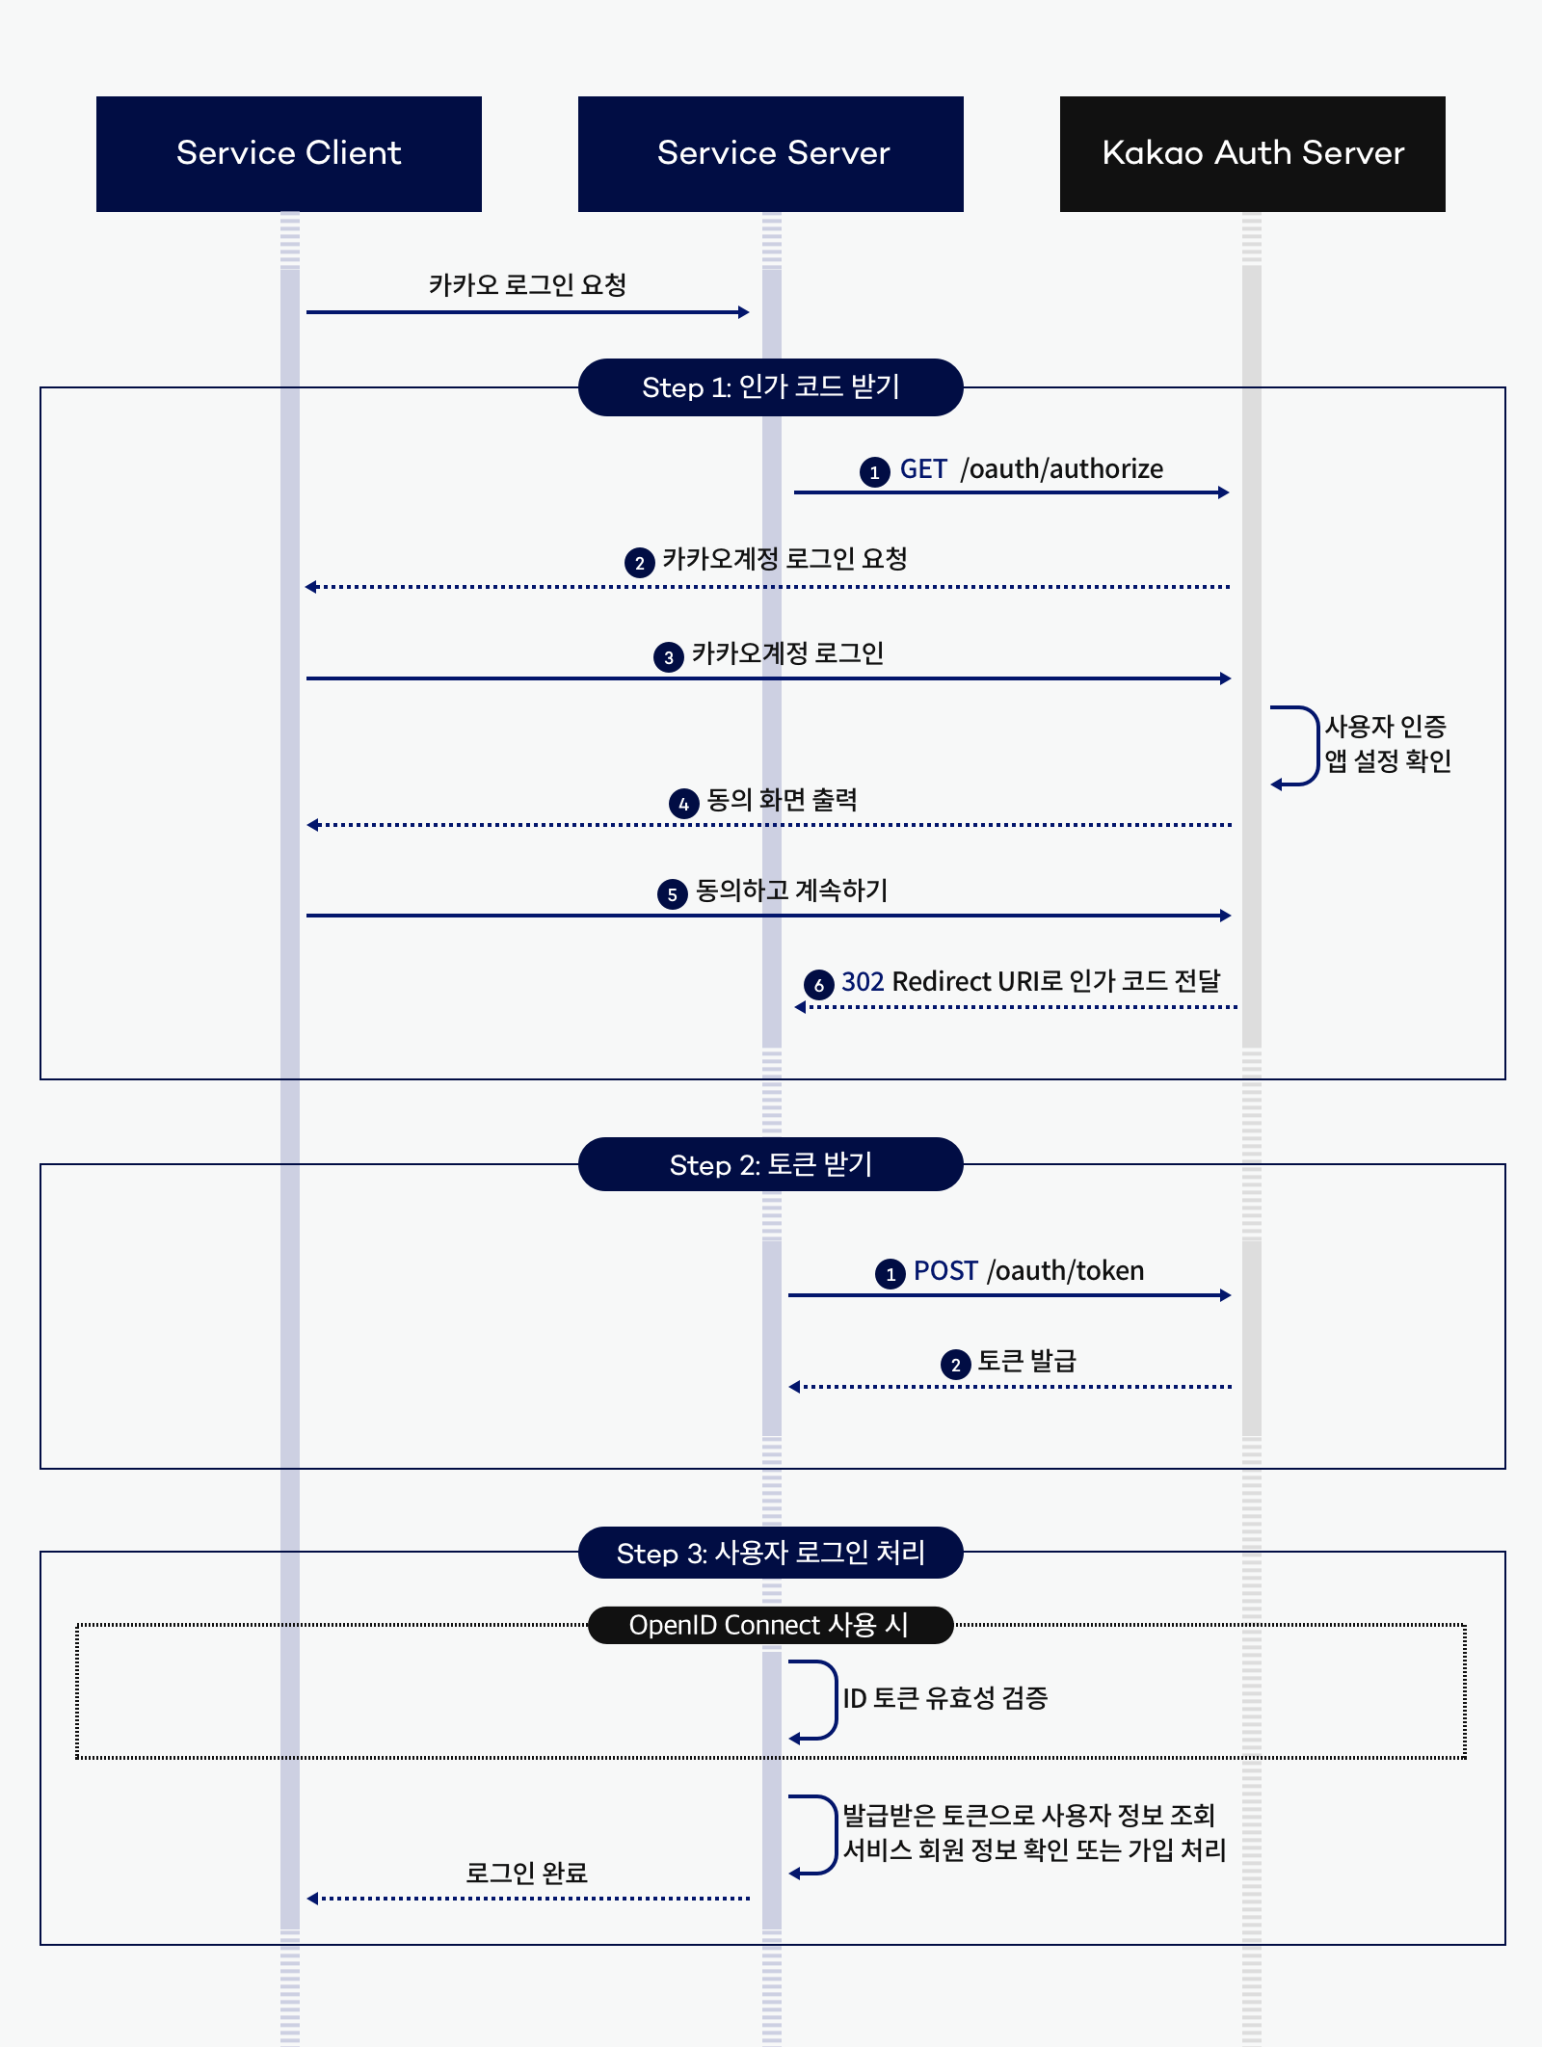
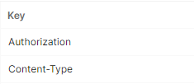
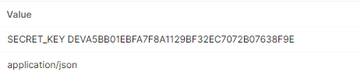
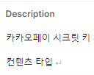
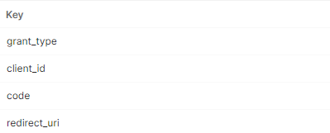
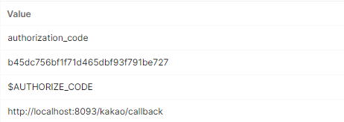
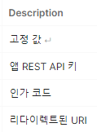
02
LWBS 핵심 기술
카카오 로그인 후 현재 DB에 존재하지 않는 계정이면 회원가입,
존재하면 권한에 따라 학생,서점 페이지로 이동한다.
카카오 API
요청 방식
헤더
파라미터
응답 형태
Token_type | Access_Token | Expires_In | Refresh_Token
bearer | ${ACCESS_TOKEN} | 43199 | ${REFRESH_TOKEN}

Slide 13
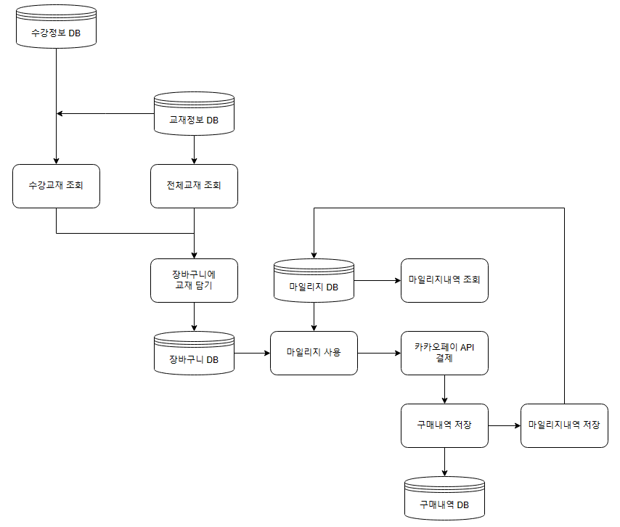
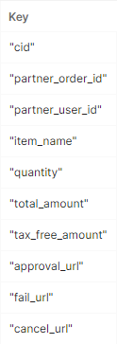
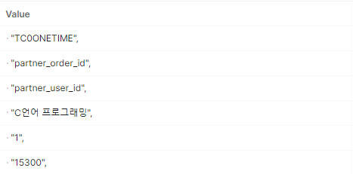
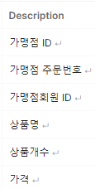
02
LWBS 핵심 기술
장바구니에서 보낸 교재정보를 카카오페이에 전달하여 결제한다.
카카오페이 API
요청 방식
헤더
파라미터
응답 형태

Slide 14
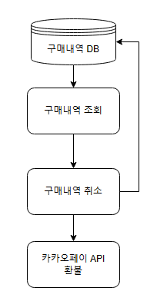
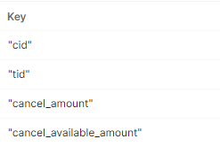
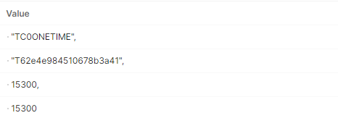
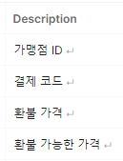
02
LWBS 핵심 기술
구매내역DB에 존재하는 결제 코드를 카카오페이에 전달하여 환불한다.
카카오페이 API
요청 방식
헤더
파라미터
응답 형태

Slide 15
03
팀원 협력
◇ 팀원 협력 : 팀원 역할 분배
임세규 | 개발내용 | 강현수 | 개발내용
 | 웹 스크래핑 기능 구현 |  | 회원 기능 구현 (API)
 | 학생 서점 메인 페이지 작성 |  | 결제 기능 구현 (API)
 | 서버구축 |  | 마일리지 적립 기능 구현
 | 장바구니 페이지 작성 |  | 환불 기능 구현 (API)
김영민 | 개발내용 | 엄태정 | 개발내용
 | 교재 구매 페이지 작성 |  | 수령 날짜 범위 선택 기능 구현
 | 구매 내역 페이지 작성 |  | 전체 구매 내역 페이지 작성
 | 마일리지 내역 페이지 작성 |  | 전체 교재 조회 페이지 작성
 |  |  | 판매량 통계 페이지 작성

Slide 16
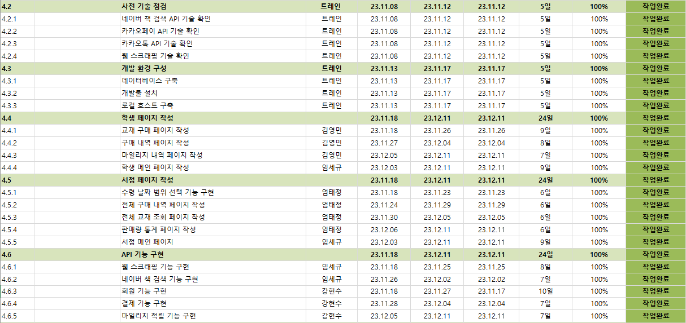
03
팀원 협력
◇ 팀 프로젝트 목표 관리를 위한 WBS

Slide 17
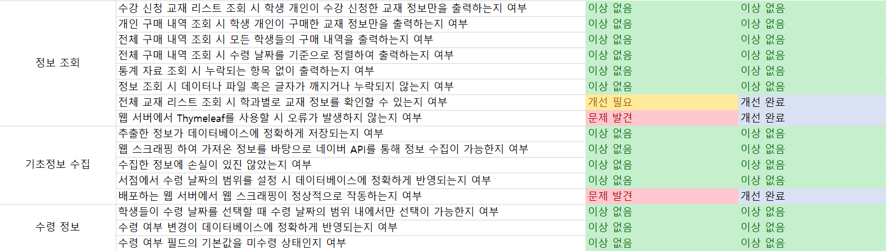
03
팀원 협력
◇ 프로젝트 품질 관리를 위한 테스트 결과서 평가 항목 및 동작 항목
- 테스트 평가 항목
- 단위 테스트 동작 항목

Slide 18
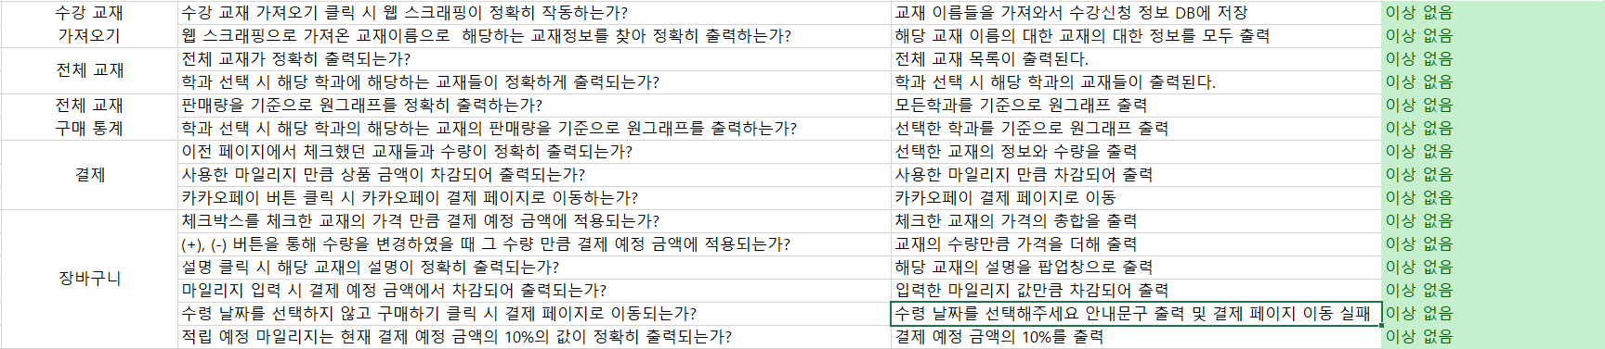
03
팀원 협력
◇ 프로젝트 품질 관리를 위한 시나리오 테스트 결과서
- 시나리오 테스트 항목

Slide 19
03
팀원 협력
◇ 팀원간 원활한 협업을 위한 화면 설계 표준화 항목
폰트 크기
h1 | 32px
h2 | 18px
h3 | 16px
h4 | 13px
폰트 색상
main | #000000
hover | #FFFFFF
active | #FFFFFF
title | #003679
Input(search)
border-radius | 10px
padding-left | 10px
색상
main | #003679
page Tab | #e6e6e6
background | #FFFFFF
폰트 굵기
thin | 100
normal | 400
bold | 800

Slide 20
03
팀원 협력
◇ 품질 관리 : 팀원간 원활한 협업을 위한 화면 설계 표준화 항목
버튼 | small
width | 60px
height | 30px
background-color | rgb(0,54,121)
font-size | 12px
border-radius | 10px
color | white
margin | 10px
cursor | pointer
버튼 | normal
width | 80px
height | 40px
background-color | rgb(0,54,121)
font-size | 24px
border-radius | 10px
color | white
margin | 10px
cursor | pointer
버튼 | large
width | 130px
height | 40px
background-color | rgb(0,54,121)
font-size | 24px
border-radius | 10px
color | White
margin | 10px
cursor | Pointer

Slide 21

04
프로젝트 후기와 향후 전망
◇ 향후 개발 내용
남서울대학교의 대학 서점에서 효과적인 성과를 거둔다면
타 대학 LMS 서비스 추가, 모바일 환경 적용 등의 방식으로
확장해 나갈 수 있을 것으로 전망한다.

Slide 22
THANK YOU -
경청해 주셔서 감사합니다.

Slide 23
Q & A
Q&A

